Slide 1
Prověřování, hodnocení, klasifikace praktických dovedností
Ing. Nikola Straková

Slide 2
Specifika prověřování a hodnocení v OV
Teoretické předměty -> získávání vědomostí
Praktické vyučování/OV -> osvojování senzomotorických dovedností
Úzká vazba OV na získané vědomosti v odborných a některých všeobecně vzdělávacích předmětech

Slide 3
Prověřování/hodnocení v odborném výcviku dělíme na průběžné a souborné.
Průběžné prověřování/hodnocení
  Provádí učitel v průběhu učebního dne a na závěr učebního dne.
  Je zpravidla ústní s rozborem kladů a rezerv ve znalostech jednotlivých žáků.
  Průběžné hodnocení má velký výchovný význam. Na jeho základě by měli vědět, co zvládli dobře, kde jsou nedostatky a jak pokračovat dál.
Souhrnné hodnocení
  Následuje po probrání tematického celku, který bývá ukončen samostatnou soubornou prací. V krátkém časovém odstupu (týden) by měl být zadán didaktických test (kontrolní práce).

Slide 4
Prověřování praktických dovedností
Metody a způsoby

Slide 5
Prověřování praktických dovedností
Cílem je zjistit, jak si žáci osvojili v praktickém vyučování požadované pracovní postupy, operace a úkony.
Obsahem je vlastní žákova činnost.
Soustavné
Přiměřené
Náročné
Spojené s objektivním hodnocením žáka

Slide 6
Metody prověřování v praktickém vyučování
Frontální prověřování
Individuální prověřování
Prověřování skupin
Žák v roli instruktura
Žák v roli kontrolora

Slide 7
Způsoby prověřování praktických dovedností
Pozorování
Cvičné práce
Praktické úkoly
Práce problémového charakteru

Slide 8
Kontrolní otázky
Jaké jsou požadavky na prověřování praktických dovedností žáků v praktickém vyučování?
V čem spočívá metoda prověřování praktických dovedností „žák v roli kontrolora“?
Popište, kdy využijete jednotlivé způsoby prověřování praktických dovedností.

Slide 9
Metody hodnocení v praktickém vyučování

Slide 10
Metody hodnocení (zkoušení)
Praktické zkoušení
Nápomocné při rozhodování mezi dvěma klasifikačními stupni může být:
Ústní zkoušení
Písemné zkoušení

Slide 11
Praktické zkoušení
Úkol:
  Prověřit praktické dovednosti žáků
  Zhodnotit praktické dovednosti žáků - vždy
  Klasifikovat osvojené dovednosti žáků – v každém tématu (alespoň tematickém celku, alespoň část učební skupiny v každém tématu)
Souborné práce
  Na konci klasifikačního období
  Prokázání kompletních pracovních dovedností
  Skládá se z dílčích dovedností získaných v jednotlivých tématech
Notes:
V praktickém vyučování nejpoužívanější
Učitel praktického výcviku by mu měl věnovat největší pozornost

Slide 12
Ukázka postupu při výběru, zadání a hodnocení kontrolní práce určené pro skupinu žáků po ukončení jednoho nebo skupiny tematických celků
Pro realizaci zvolíme vhodnou cvičnou/užitkovou/produktivní práci, odpovídající rozsahu ověřovaného učiva. Stanovíme, zda kontrolní práce bude mít jen praktickou část nebo i teoretickou. Obě části připravíme a upřesníme po obsahové stránce.
Po výběru sledovaných parametrů stanovíme způsob hodnocení včetně hodnotící tabulky s převodem na klasifikační stupně.

Slide 13
Při zadání žákům stručně vysvětlíme cíl kontrolní práce, její zaměření a způsob hodnocení. V případě užitkové nebo produktivní práce vysvětlíme účel a funkci výrobku.
V průběhu práce žáky sledujeme a v žádném případě je nenecháváme pracovat špatným nebo nebezpečným způsobem.
Po skončení a odevzdání práce učitel stručně zhodnotí pracovní postup žáků. Posléze provede velmi pečlivě vyhodnocení dle stanovených kritérií a převede výsledky do klasifikačních stupňů dle převodní tabulky.
Žáky s hodnocením seznámíme, zdůvodníme stanovené počty bodů, upozorníme na nedostatky a pochválíme žáky za dobré výsledky.

Slide 14
Ústní zkoušení
Použití:
  Před instruktáží
  Po instruktáži
K ověření vědomostí z odborných teoretických předmětů
  Nedostatky doplnit
Připravené otázky! (=nutnost)
  Jasné
  Konkrétní
  Stručně formulované

Slide 15
Písemné zkoušení
Ojedinělé využití
Doplňující
Např.:
  Krátké opakování vědomostí před instruktáží
  Alternativní test před instruktáží
  Domácí písemná práce po skončení výuky

Slide 16
Ukazatele hodnocení
Kvalita
Odbornost/úroveň dovedností
  Důležitý ukazatel v přípravném období
  Později při upevnění dovedností a přechodu na produktivní činnosti doplňující ukazatel
Čas/rychlost
  Doplňující ukazatel v přípravném období
  V období dosahování norem kvalifikovaného pracovníka srovnatelný ukazatel s ukazatelem kvality

Slide 17
Hodnocení kvality práce
Hodnotíme hotovou práci ze všech hledisek:
  přesnost,
  celkový vzhled,
  povrchová úprava a
  funkčnost
a to ve všech fázích učení psychomotorickým dovednostem.

Slide 18
Hodnocení odbornosti
V rámci hodnocení odbornosti zjišťujeme následující:
  Způsob uplatnění teorie při realizaci zadaného pracovního úkolu a dodržování pracovního postupu.
  Organizace pracovního místa, dodržování zásad bezpečnosti a hygieny práce, celková péče o pracovní prostředí.
  Pohybová pracovní činnost, vlastní technika práce, což je prostředek k dosažení potřebné kvality.
  Hospodaření s materiálem a energií.

Slide 19
Hodnocení rychlosti
Rychlost hodnotíme prostřednictvím výkonových norem pro dospělé pracovníky a přizpůsobujeme je uplynulé délce učební doby.
Tomuto kritériu přikládáme s postupující délkou učební doby stále větší význam.
  Při osvojování jednotlivých psychomotorických dovedností pak hodnotíme rychlost práce až od druhé poloviny druhé fáze, tedy ke konci osvojování nové dovednosti, a ve třetí fázi - při upevňování a procvičování.

Slide 20
Jak často učitel praktického výcviku využívá k hodnocení žáků praktické zkoušení?
Kdy je vhodné, aby učitel odborného výcviku ústně zkoušek žáky a z jakého důvodu?

Slide 21
Klasifikace v praktickém vyučování
Kritéria

Slide 22
Klasifikace jako jedna z forem hodnocení
5 stupňů klasifikační škály
  Výborně, chvalitebně, dobře, dostatečně, nedostatečně
Kritéria klasifikace = individuální (liší učitel od učitele)
  Odborné dovednosti
  Teoretické dovednosti
  Organizace práce a pracoviště
  BOZP
  Úroveň obsluhy a údržby

Slide 23
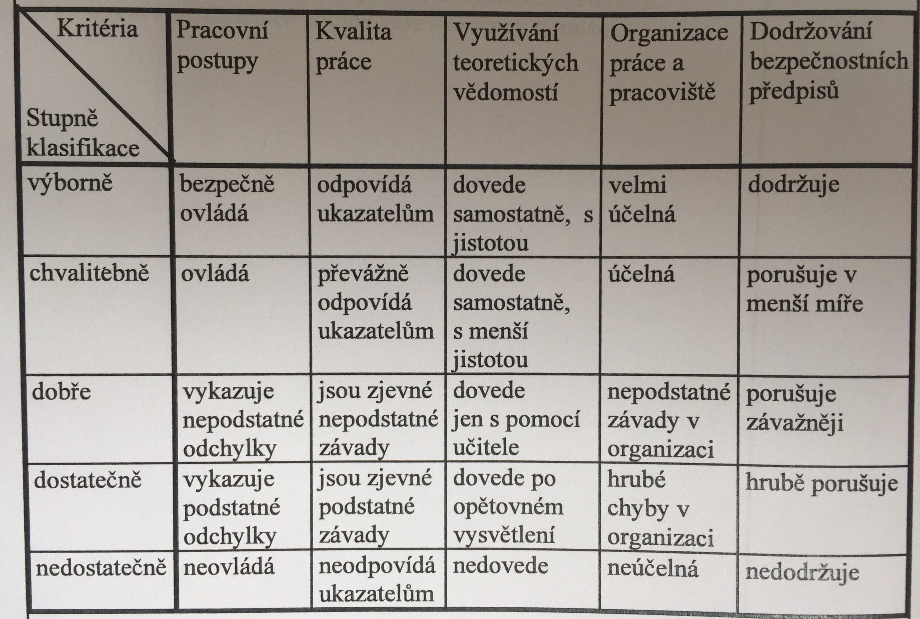
Notes:
Vymezení klasifikačních stupňů podle kritérií

Slide 24
Prověření teoretických znalosti

Slide 25
Vyjmenujte:
5 metod prověřování praktických dovedností
4 způsoby prověřování praktických dovedností
3 metody hodnocení v praktickém vyučování
3 ukazatele hodnocení v praktickém vyučování
5 doporučených kritérií klasifikace osvojených dovedností

Slide 26
Zdroje
KŘÍŽ, E. Základní principy didaktiky praktického vyučování pro zemědělství, lesnictví a příbuzné obory. Praha: Reprografické studio PEF ČZU v Praze, 2018, 74s. ISBN 978-80-213-2846-4.

